Slide 1

Система рекомендации фильмов
Авторы:
Шпаковский Вячеслав
Маслов Максим
Мажоров Арсений
1
Notes:
1

Slide 2
Цель и задачи проекта:
Цель:
Разработать веб-приложение для поиска и рекомендации фильмов с персонализированными предложениями на основе предпочтений пользователя.
Ход работы:
Начать делать сайт, интерфейс, регистрацию
Сделать базу данных
Выбрать модель МО
Реализовать поиск фильмов и сохранение фильмов
Добавить рекомендации
Сделать фильтры
Улучшить систему входа и регистрации
Добавить “карточки” фильмов
2
Notes:
2

Slide 3
Актуальность
В условиях огромного выбора фильмов пользователи сталкиваются с трудностями поиска — сложно найти то, что действительно хочется посмотреть.
Наш проект решает эту проблему двумя способами:
Рекомендации — система предлагает похожие фильмы на основе ваших лайков
Поиск — можно найти фильм по названию, жанру или году выпуска
Результат: пользователь экономит время и быстрее находит интересный фильм.
3
Notes:
3

Slide 4






Использованные технологии
Backend: Python, Flask
База данных: SQLite, SQLAlchemy
Frontend: HTML, CSS, JavaScript
Рекомендации: Surprise, NumPy, scikit-learn
4
Notes:
4

Slide 5
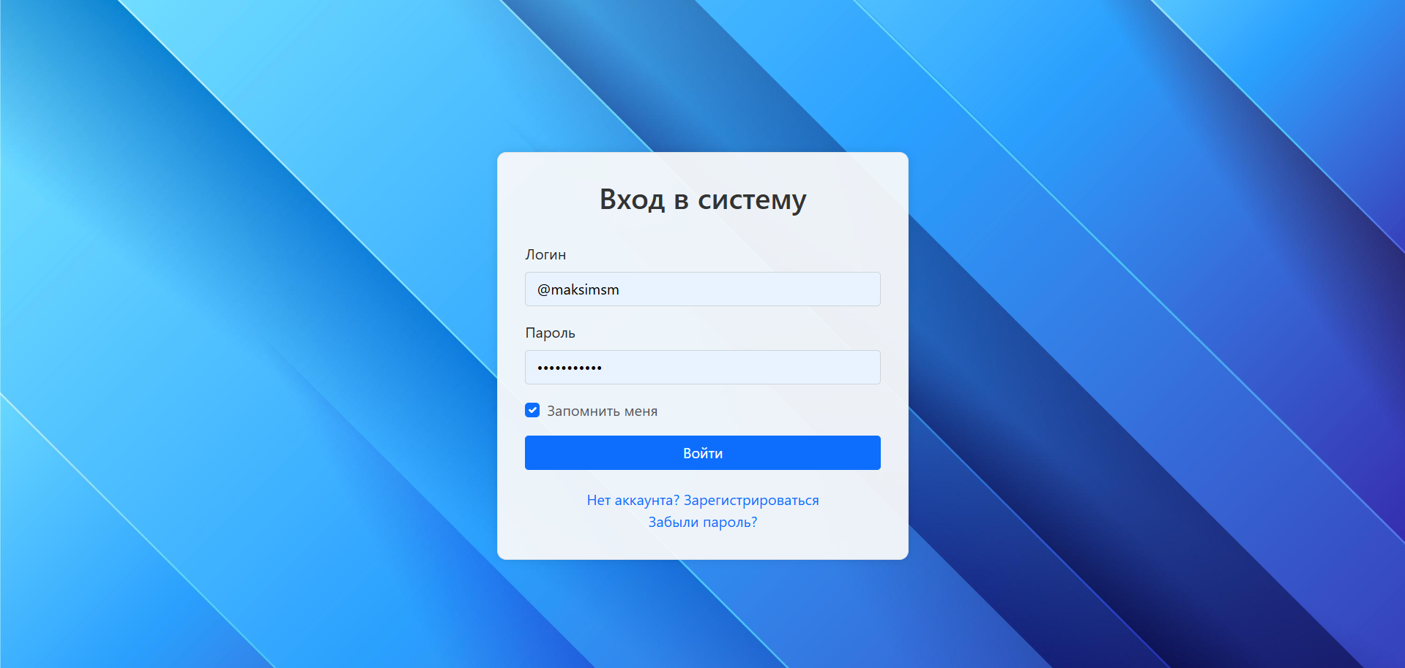
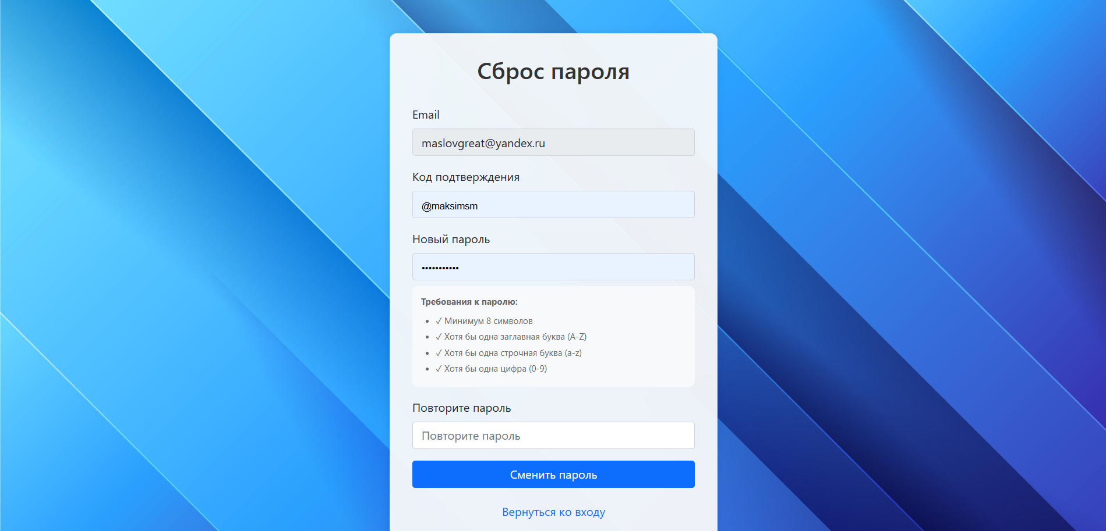
5
Notes:
5

Slide 6
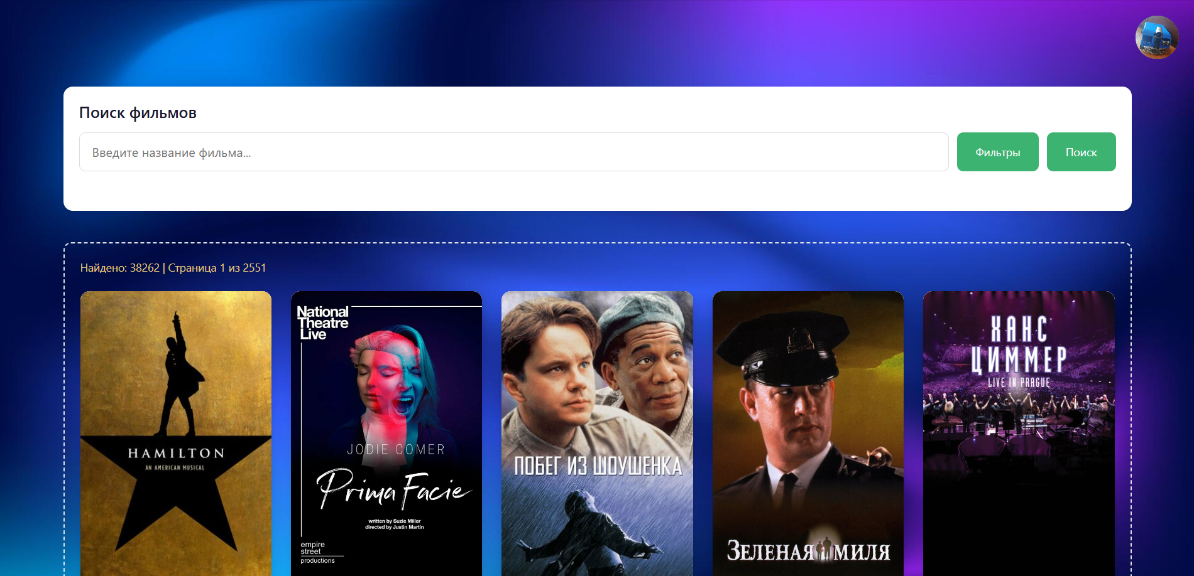
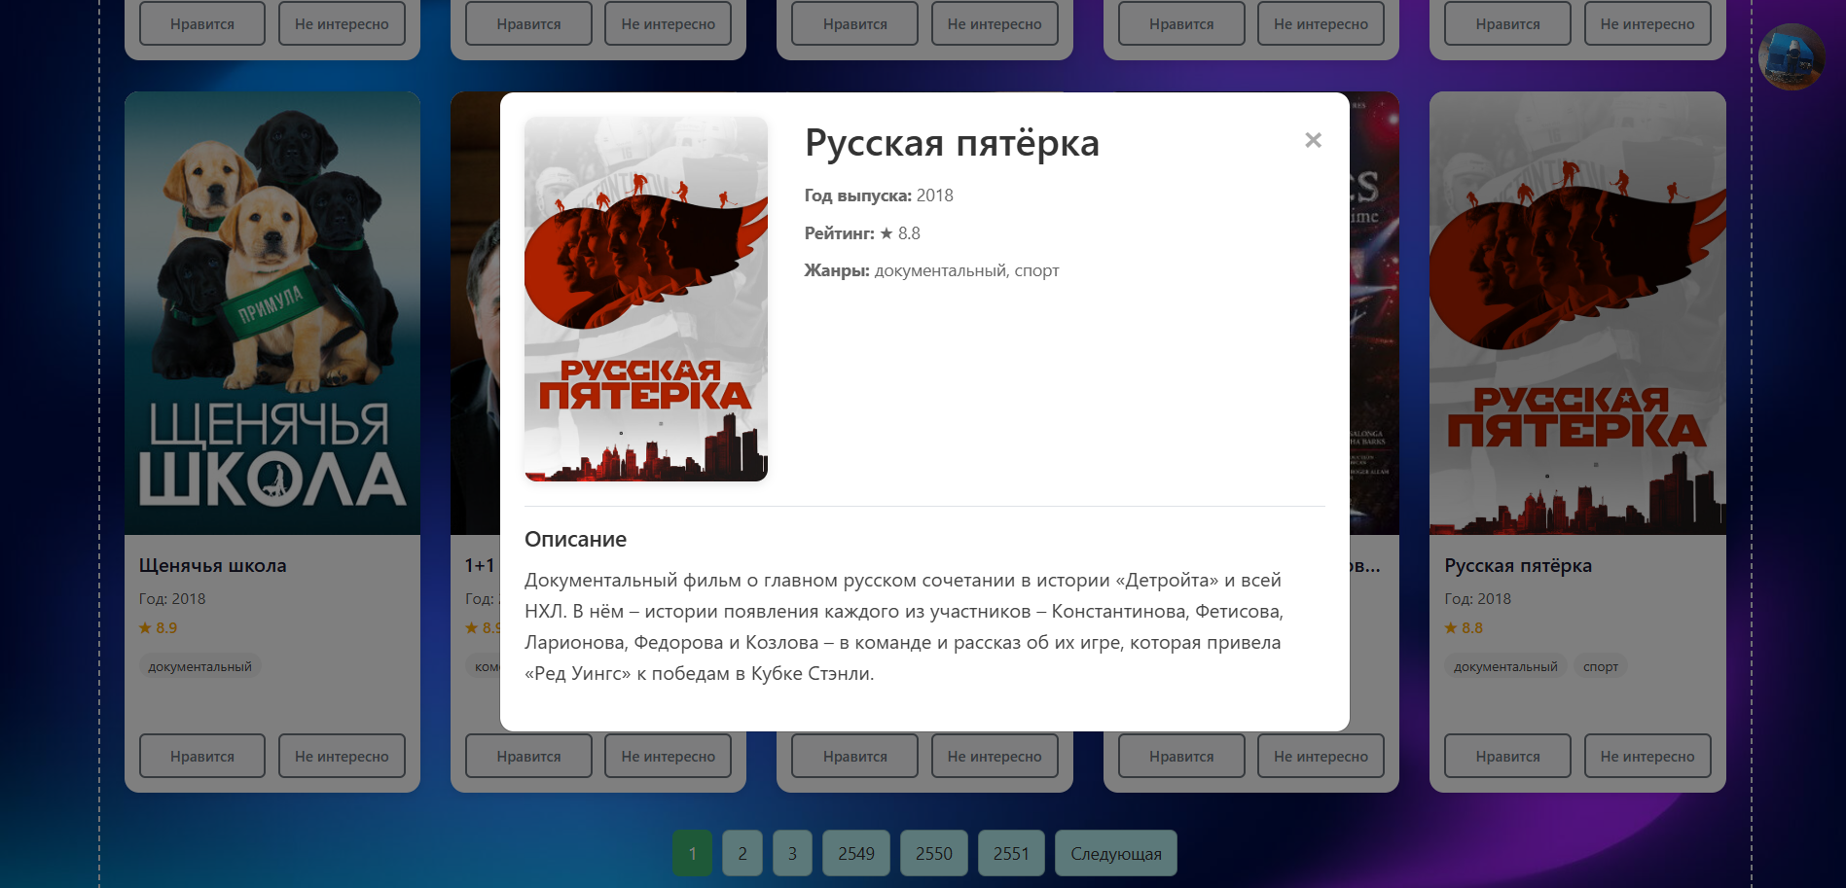
6
Notes:
6

Slide 7
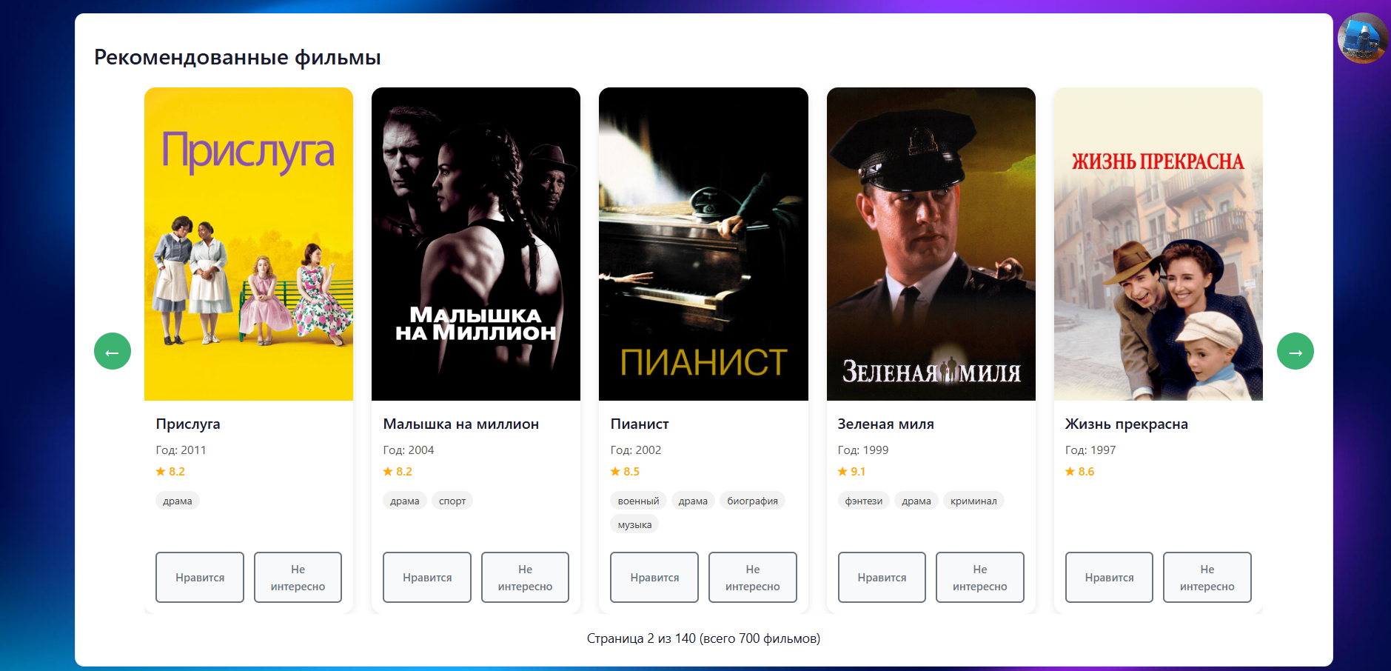
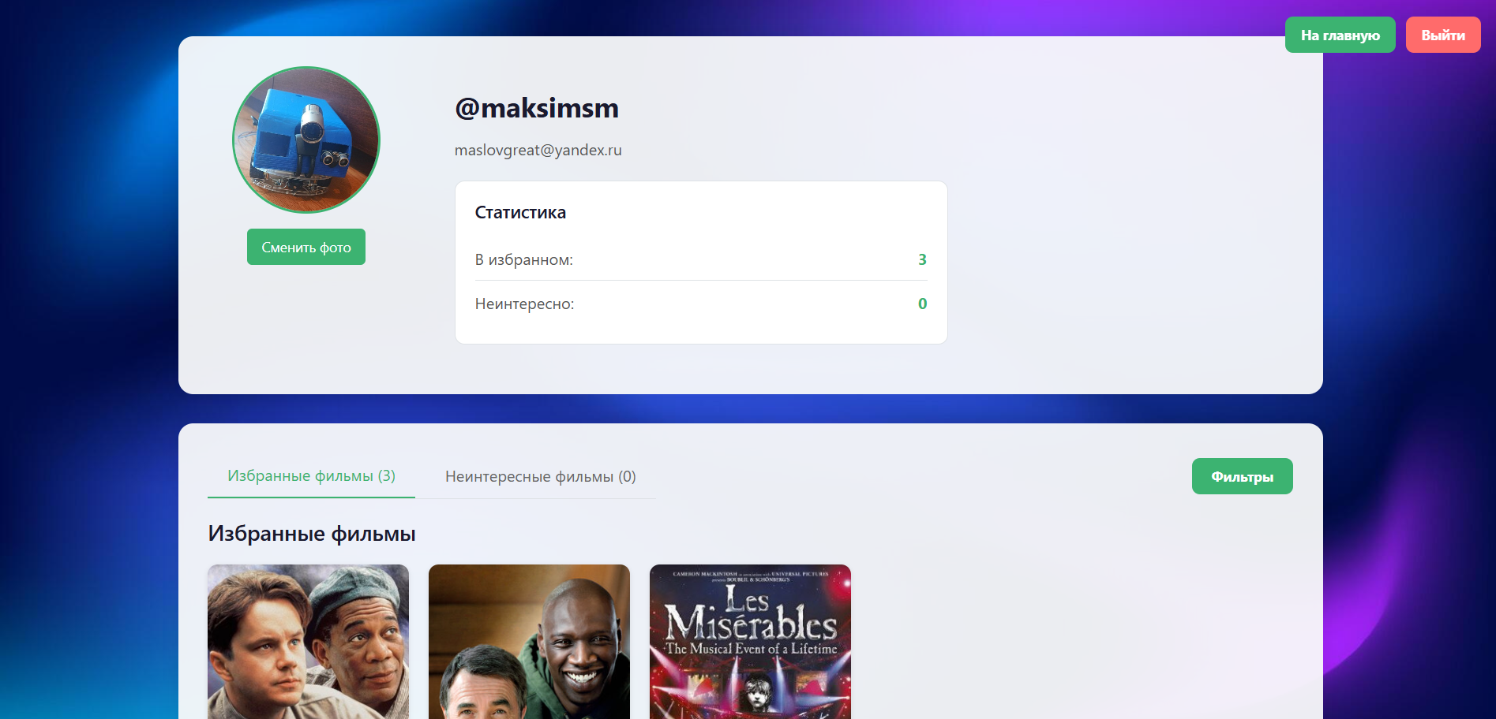
7
Notes:
7

Slide 8
Перспективы развития
Добавление оценок фильмов
Отзывы и рецензии пользователей
Добавление социальные функции
История просмотров
Мобильное приложение
8
Notes:
8

Slide 9
Заключение
Результаты работы:
Разработано полноценное веб-приложение
Использована модель SVD для рекомендаций
Создан интуитивный интерфейс
Навыки, полученные в ходе работы:
Разработка на Flask
Работа с алгоритмами машинного обучения
Работа с базой данных
Frontend-разработка (HTML, CSS, JavaScript)
9
Notes:
9

Slide 10
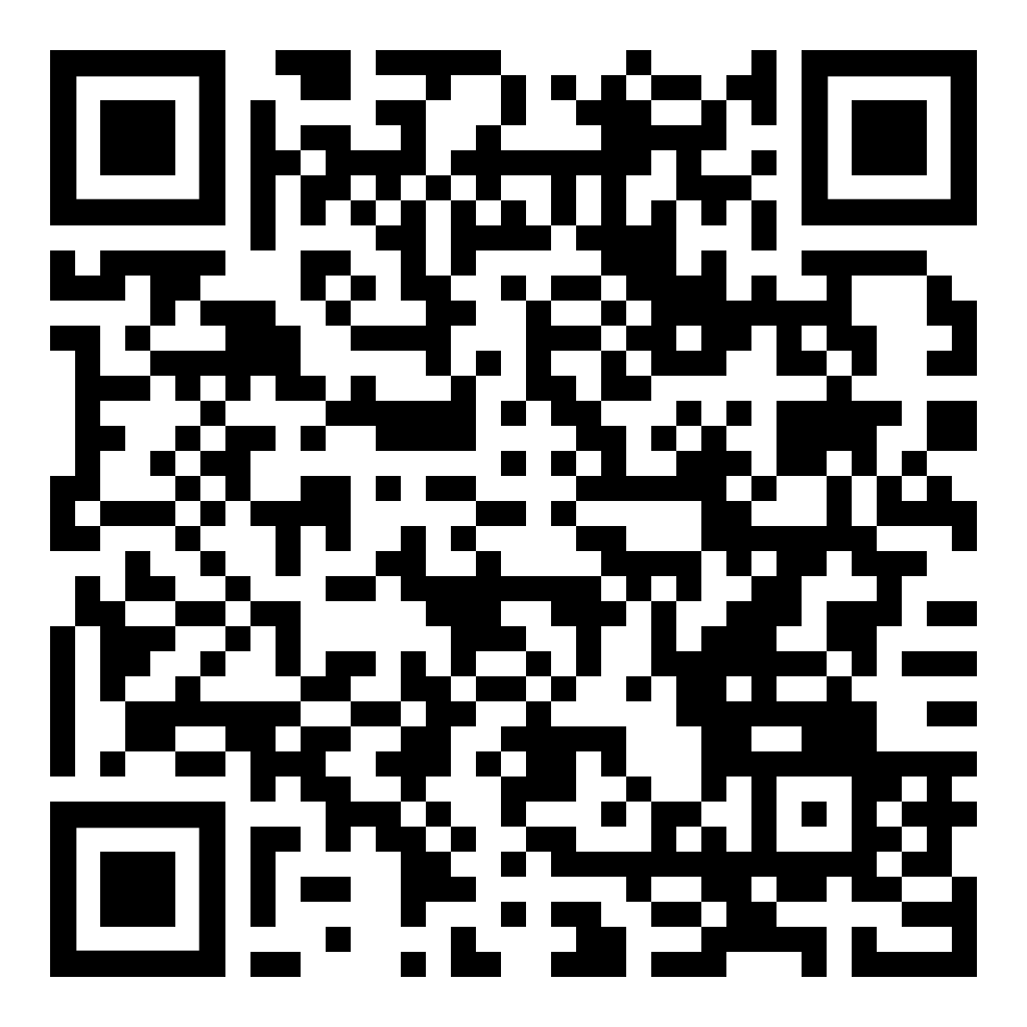
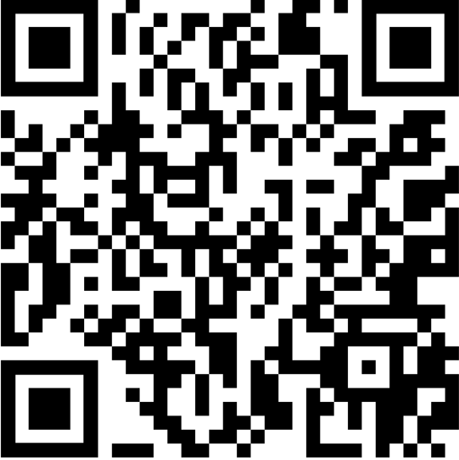
Сайт
Исходный код
10
Notes:
10

